Slide 1
Pengantar Teknik Komputer
Sistem Basis Data
Dosen : Nur Iksan, ST., M.Kom
Hp/WA : 0813-2600-3768
Email : nur.Iksan@mail.unnes.ac.id
S1 Teknik Komputer – Universitas Negeri Semarang-2022

Slide 16
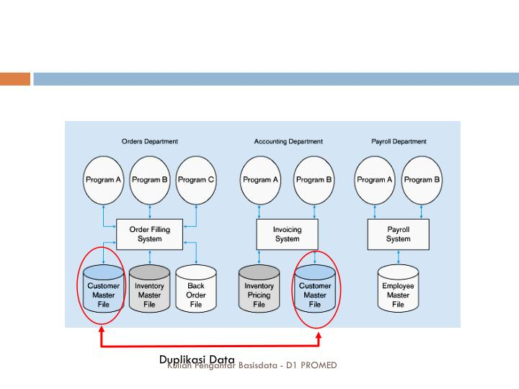

Slide 31
TERIMAKASIH

